Slide 1
Projet WEB <Le Portefeuille>
<Sebastien Kerbrat>

Slide 2
Présentation générale de l’application
J’ai préféré me concentrer sur les fonctionnalités avant de m’occuper de l’apparence du site:
Le jeu fonctionne parfaitement.
Possibilité de jouer avec la souris ou avec le clavier.
Le jeu se pause quand on sort la souris du canvas.
Ajout de sons avec la possibilité de les couper.
Ajout de balles à ne pas attraper.
La vitesse du jeu augmente au fur et à mesure.
Affichage des dix meilleurs scores.
Possibilités d’effacer les scores.

Slide 3
Statut des fonctionnalités
 | % développé | Validation | Commentaires
Déplacement des balles | 100% | 100%
Mise à jour du score | 100% | 100%
Attrapage des balles | 100% | 100%
Affichage des scores | 100% | 100%
Apparence du site | 20%

Slide 4
Problèmes/Solutions
Problèmes rencontrés
Solutions mises en place

Slide 5
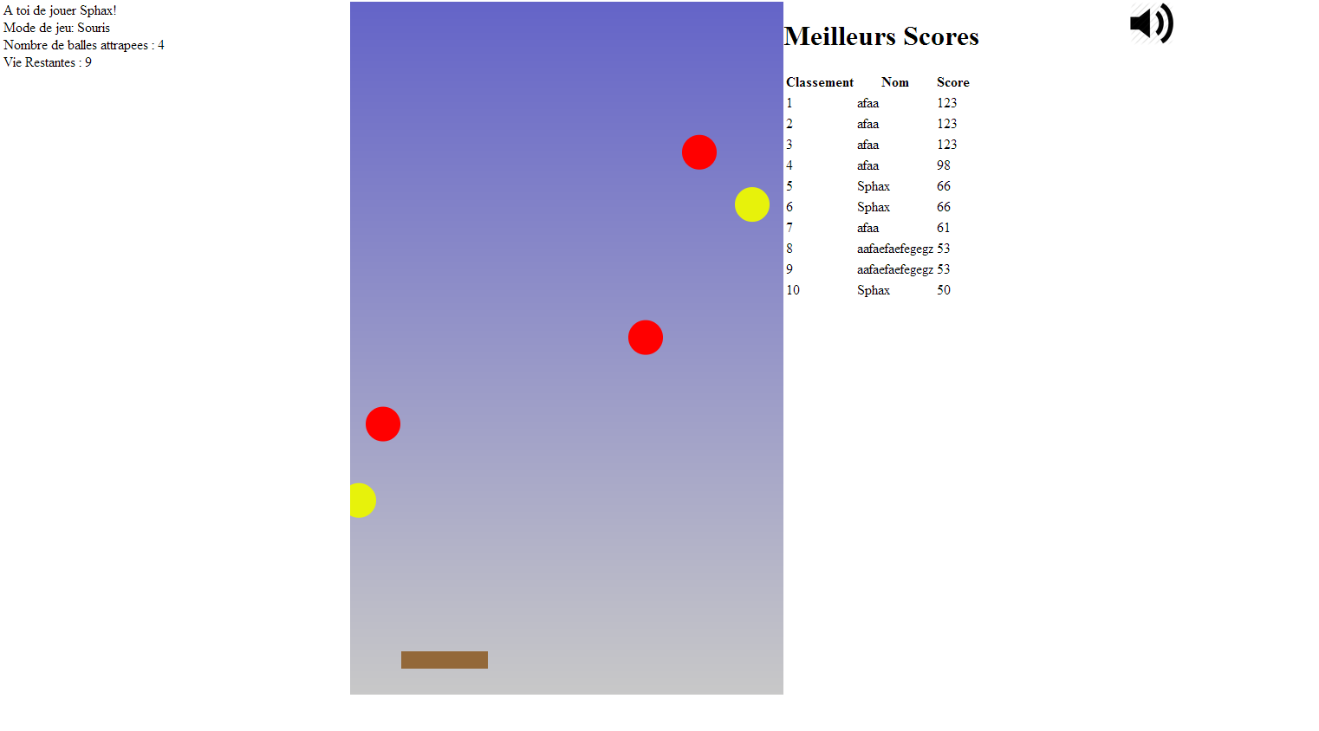
Démo
(Insérer 2 copies d’écran sur cette planche)
Montrez votre application fonctionner

Slide 6
Conclusion
J’ai appris à:
Gérer des évenements en javascript,
Dessiner sur un canvas.
Lecture/ecriture dans des fichiers php.
Si j’avais passé plus de temps sur ce projet:
J’aurais essayé d’améliorer l’apparence du site
J’aurais essayé de le faire marcher sur tous les navigateurs

